Slide 1
柳林县明清街棚户区改造（一期）工程东五地块、中三地块、中四地块、中六地块
设计方案批前公示
建设项目公示
该项目位于柳林县柳林镇明清街区拟建的明清街棚户区改造（一期）工程东五地块由太原理工大学建筑设计研究院有限公司完成设计、中三地块由广东中熙建设工程设计咨询有限公司和武汉安道普合建筑规划设计咨询有限公司完成设计、中四地块由杭州中联筑境建筑设计有限公司完成设计、中六地块由杭州中联筑境建筑设计有限公司完成设计。根据《中华人民共和国城乡规划法》、山西省住房和城乡建设厅《关于城乡规划公开公示的实施办法》相关规定，现将柳林县柳林镇明清街区拟建的明清街棚户区改造（一期）工程总平面图予以批前公示。
公示时间自2022年11月28日至2022年12月5日，如有意见，请予12月5日前来电或书面意见至柳林县行政审批服务管理局。
联系人及电话：谢小雨：18535847326
联系人及电话：刘文智：13834762479
联系人及电话：车宏亮：13834763877
柳林县行政审批服务管理局 2022年11月28日

Slide 2
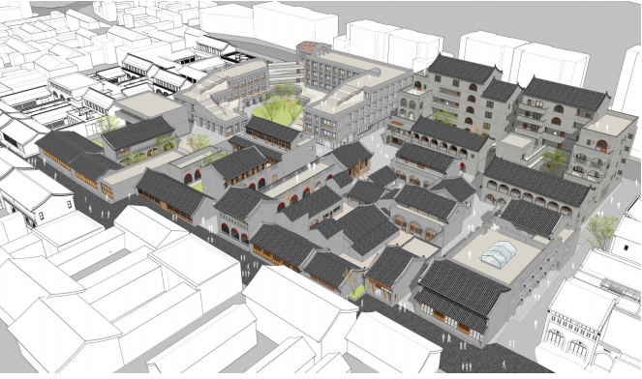
中三地块效果图
广东中熙建设工程设计咨询有限公司
武汉安道普合建筑规划设计咨询有限公司

Slide 3
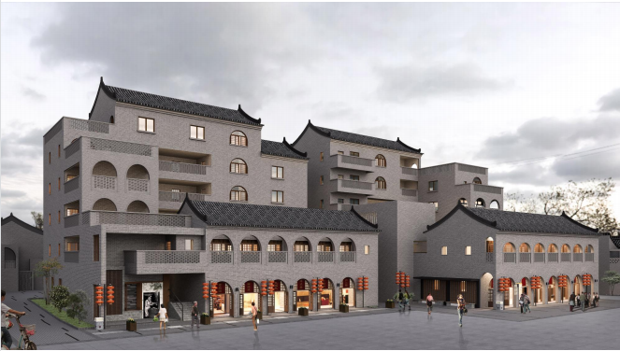
中三地块效果图
广东中熙建设工程设计咨询有限公司
武汉安道普合建筑规划设计咨询有限公司

Slide 4
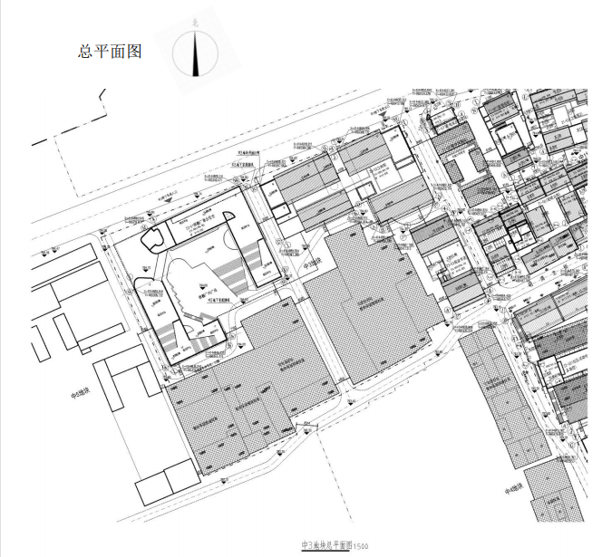
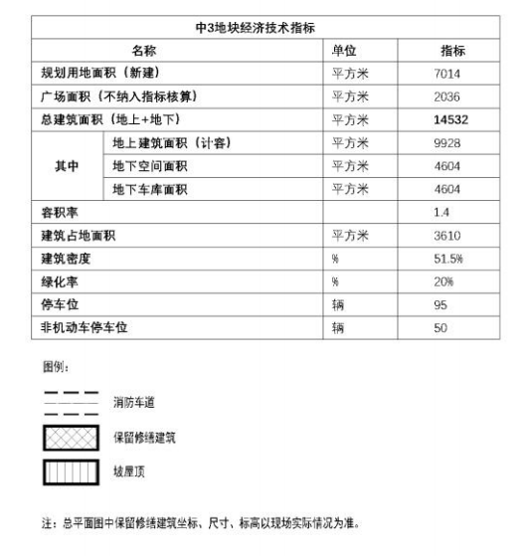
中三地块总平面图
广东中熙建设工程设计咨询有限公司
武汉安道普合建筑规划设计咨询有限公司

Slide 5
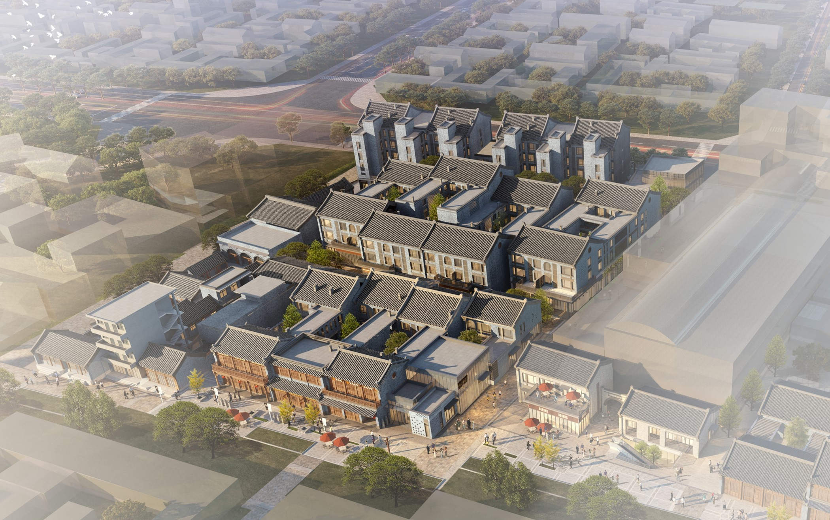
中四地块整体鸟瞰图
杭州中联筑境建筑设计有限公司

Slide 6
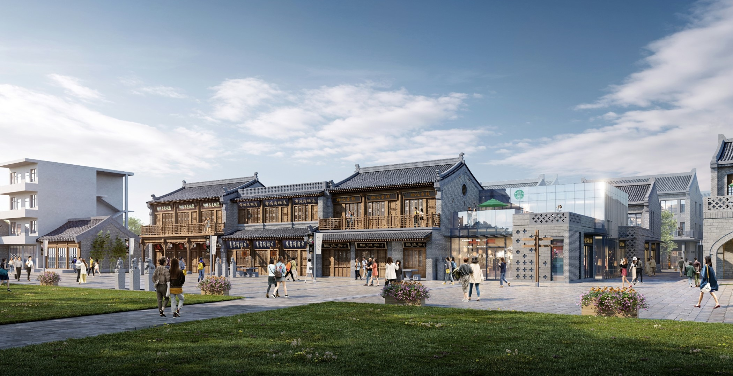
中四地块西北人视图
杭州中联筑境建筑设计有限公司

Slide 7
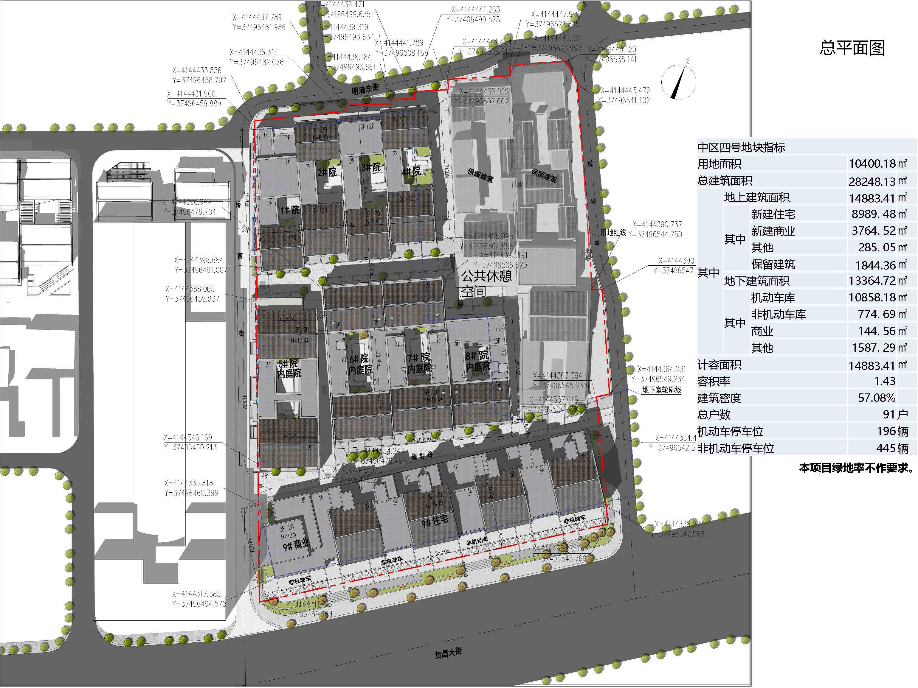
中四地块总平面图
杭州中联筑境建筑设计有限公司

Slide 8
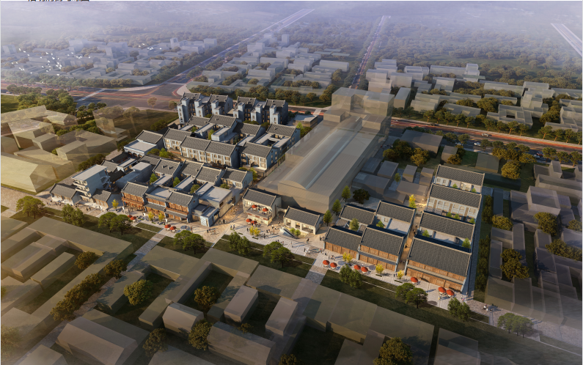
中六地块沿明清街鸟瞰图
杭州中联筑境建筑设计有限公司

Slide 9
中六地块沿明清街人视图
杭州中联筑境建筑设计有限公司

Slide 10
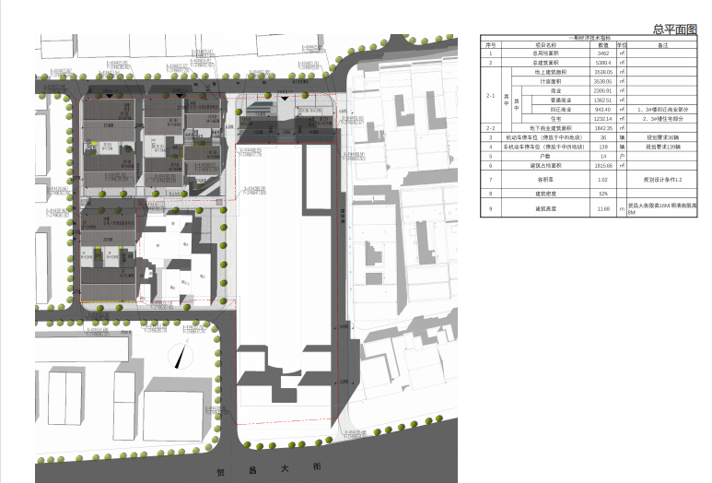
中六地块沿明清街鸟瞰图
杭州中联筑境建筑设计有限公司

Slide 11
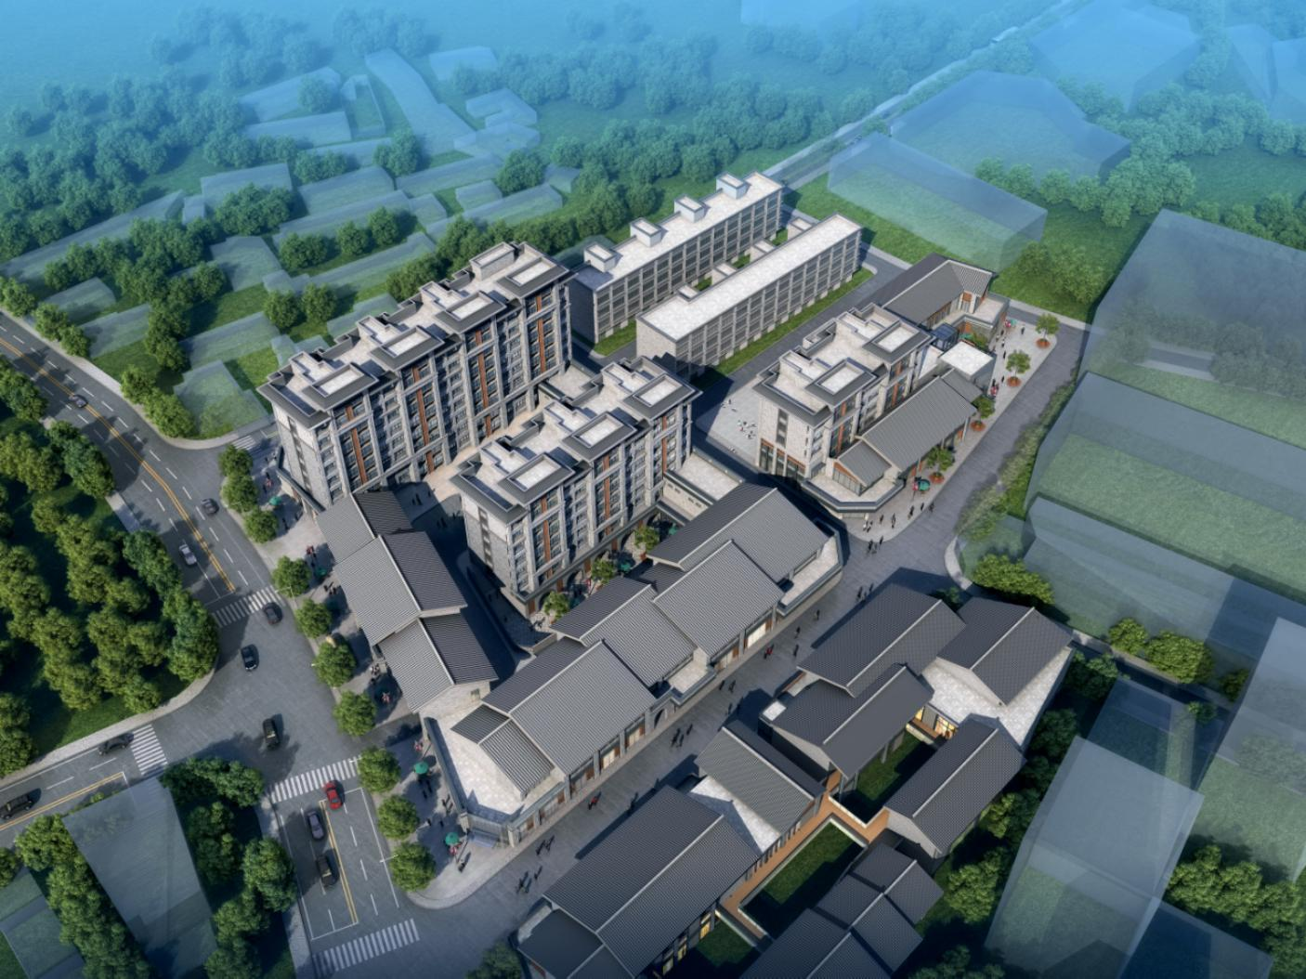
东五设计方案鸟瞰图
太原理工大学建筑设计研究院有限公司

Slide 12
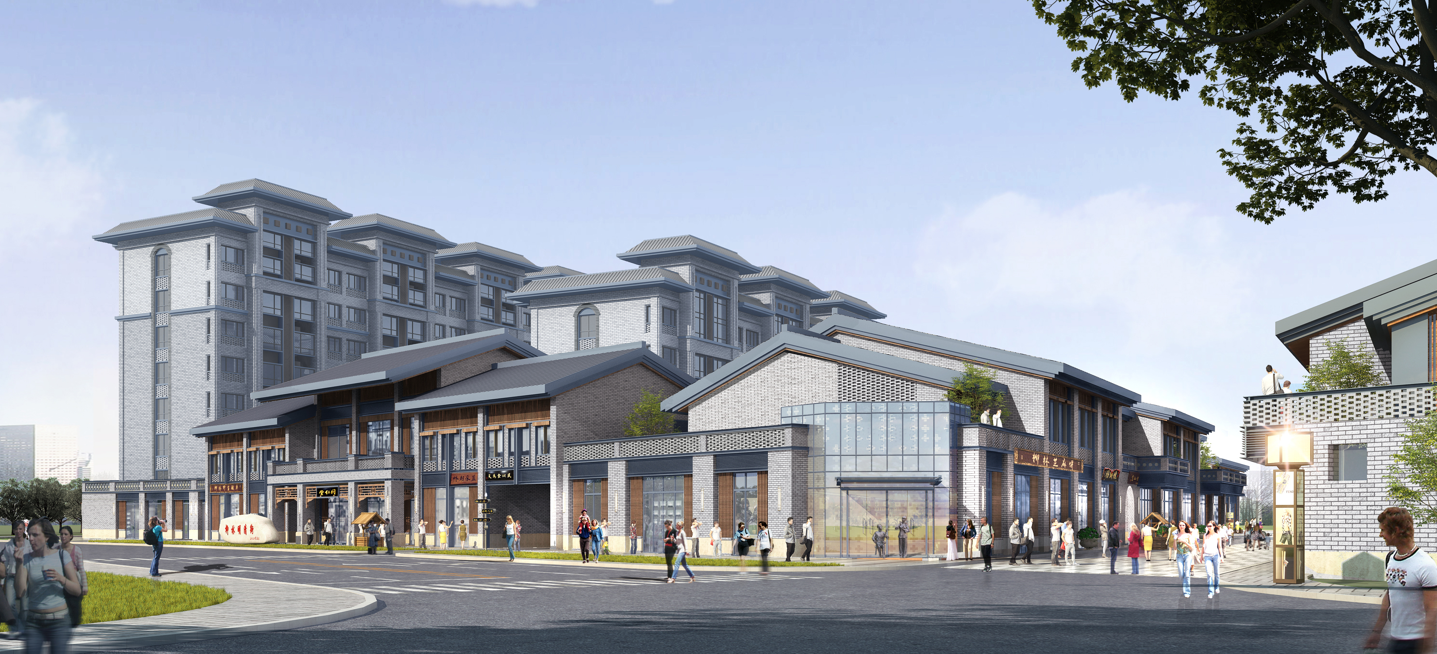
东五地块透视效果图一
太原理工大学建筑设计研究院有限公司

Slide 13
东五地块总平面图
太原理工大学建筑设计研究院有限公司

